Slide 1
J-Reality J7EF Plus 及 EPSON BO-IC400 介紹
製作日期 : 2023/07/06
製作人 : 宋錦玉 學生

Slide 2
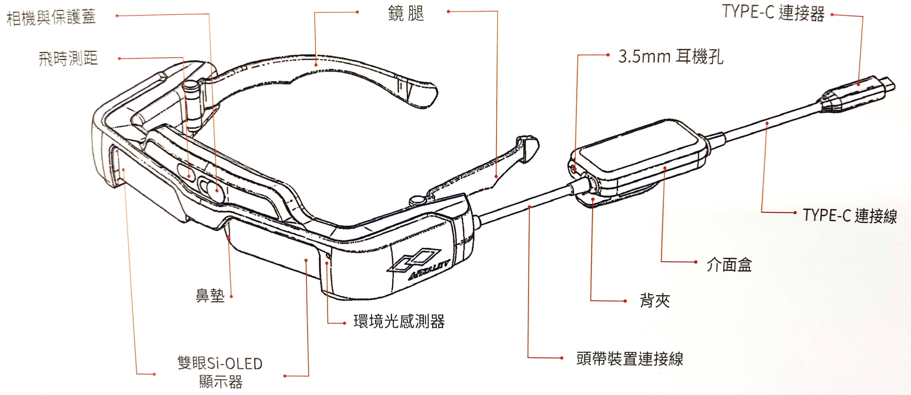
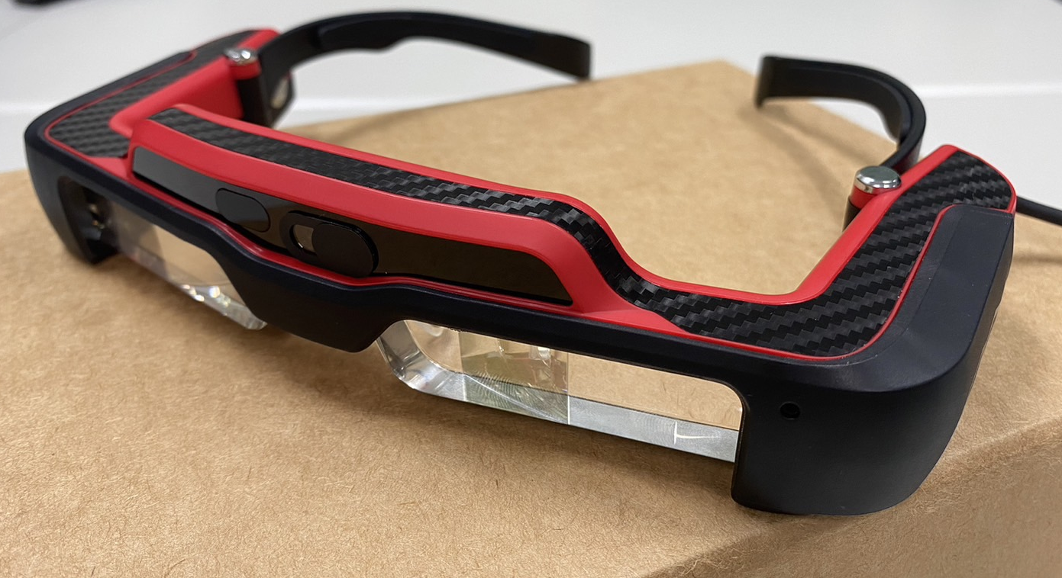
J-Reality J7EF Plus - 本體

Slide 3
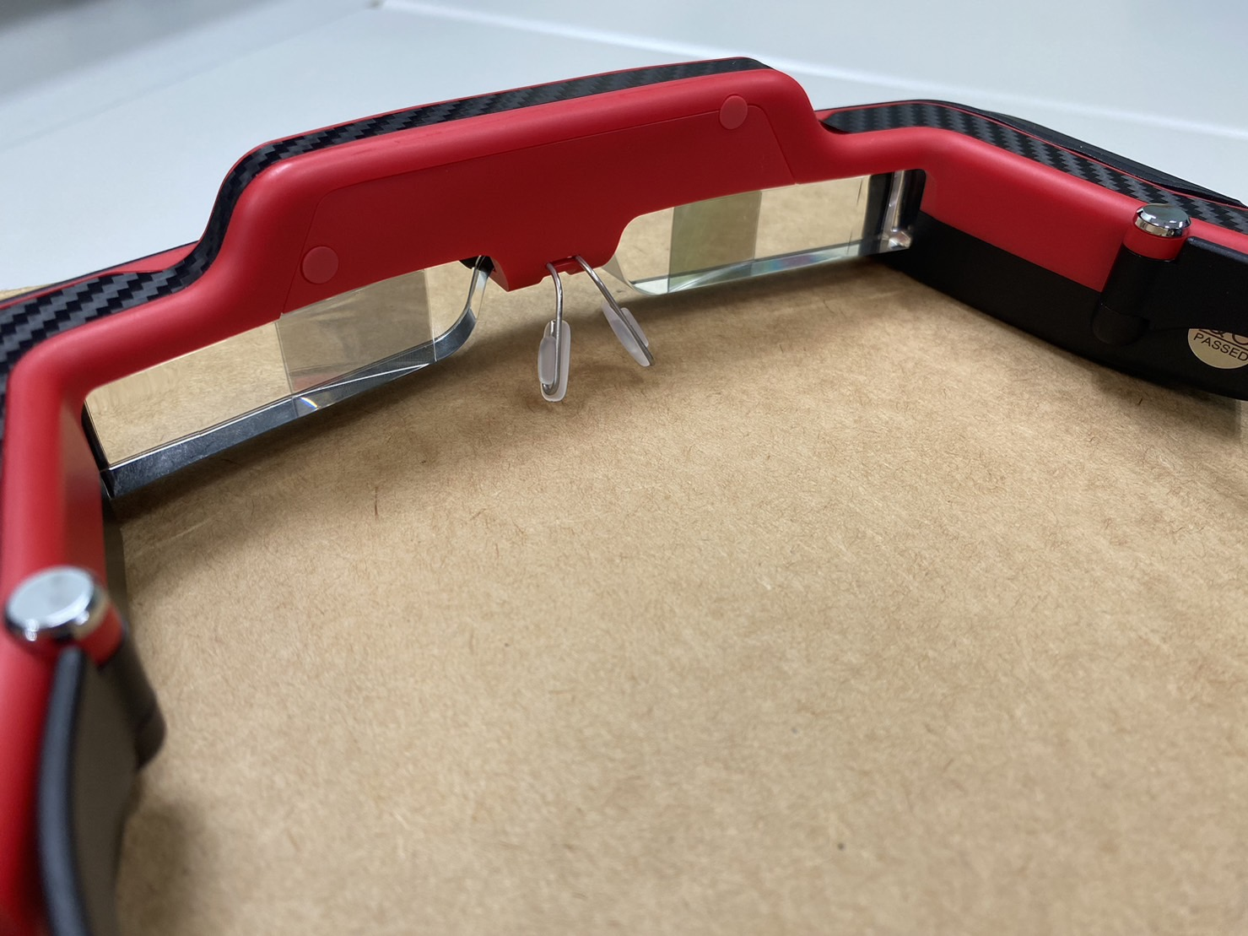
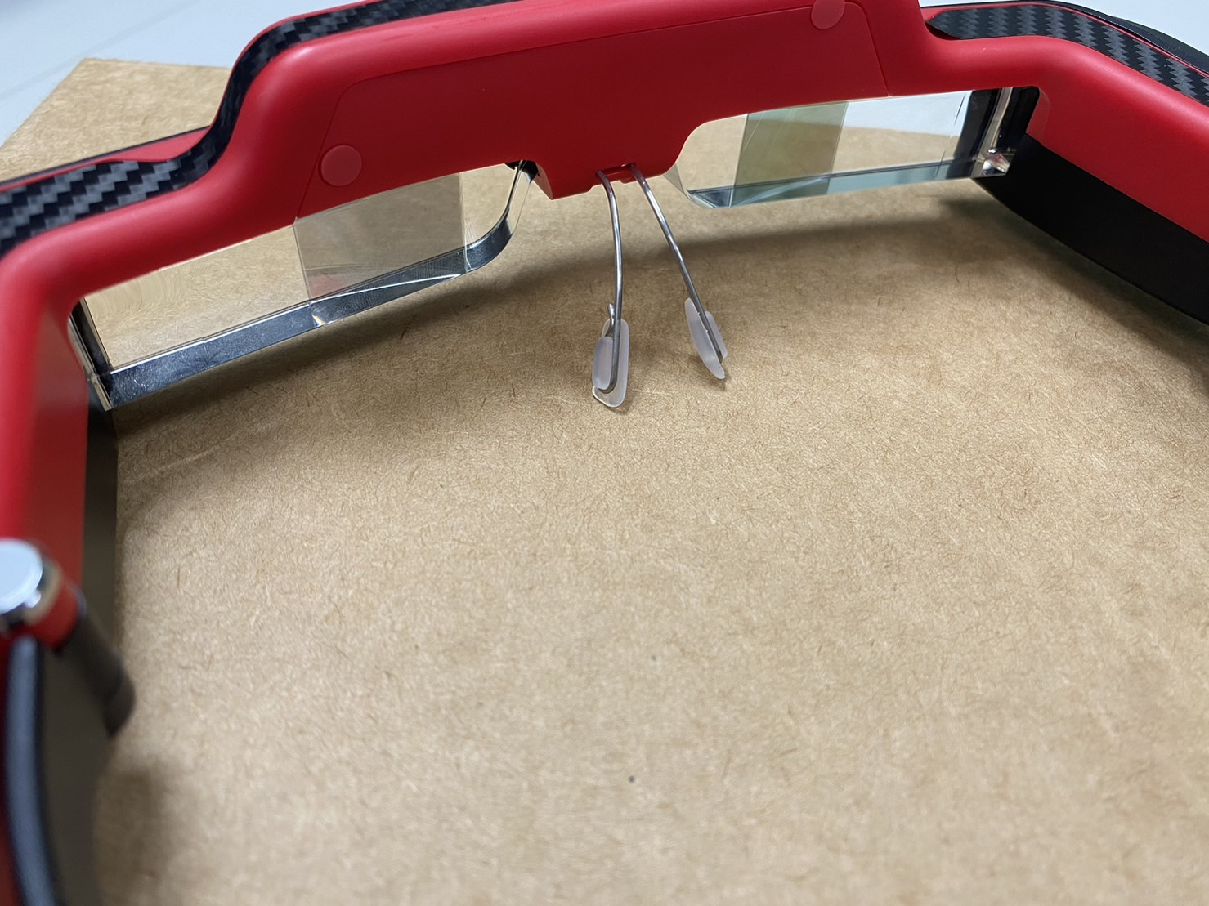
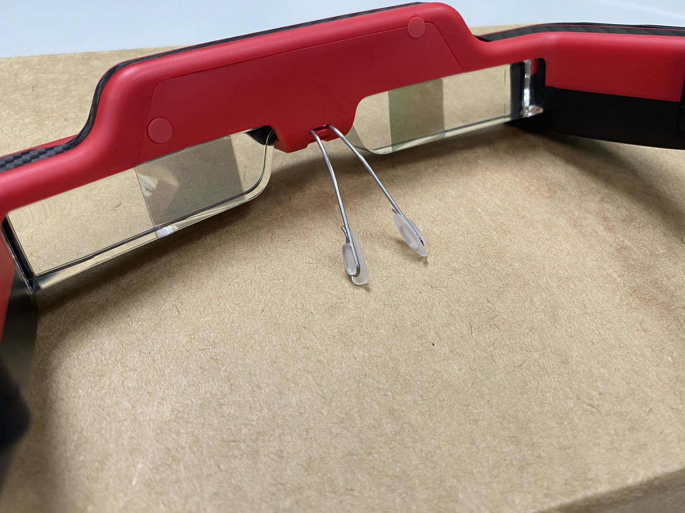
J-Reality J7EF Plus – 鼻墊
三種尺寸的鼻墊可以抽換

Slide 4
EPSON BO-IC400 – 本體
正面
背面
尺寸 : 寬55 ╳ 深110 ╳ 高23 mm
重量 : 180g
作業系統 : Android 9
TM

Slide 5
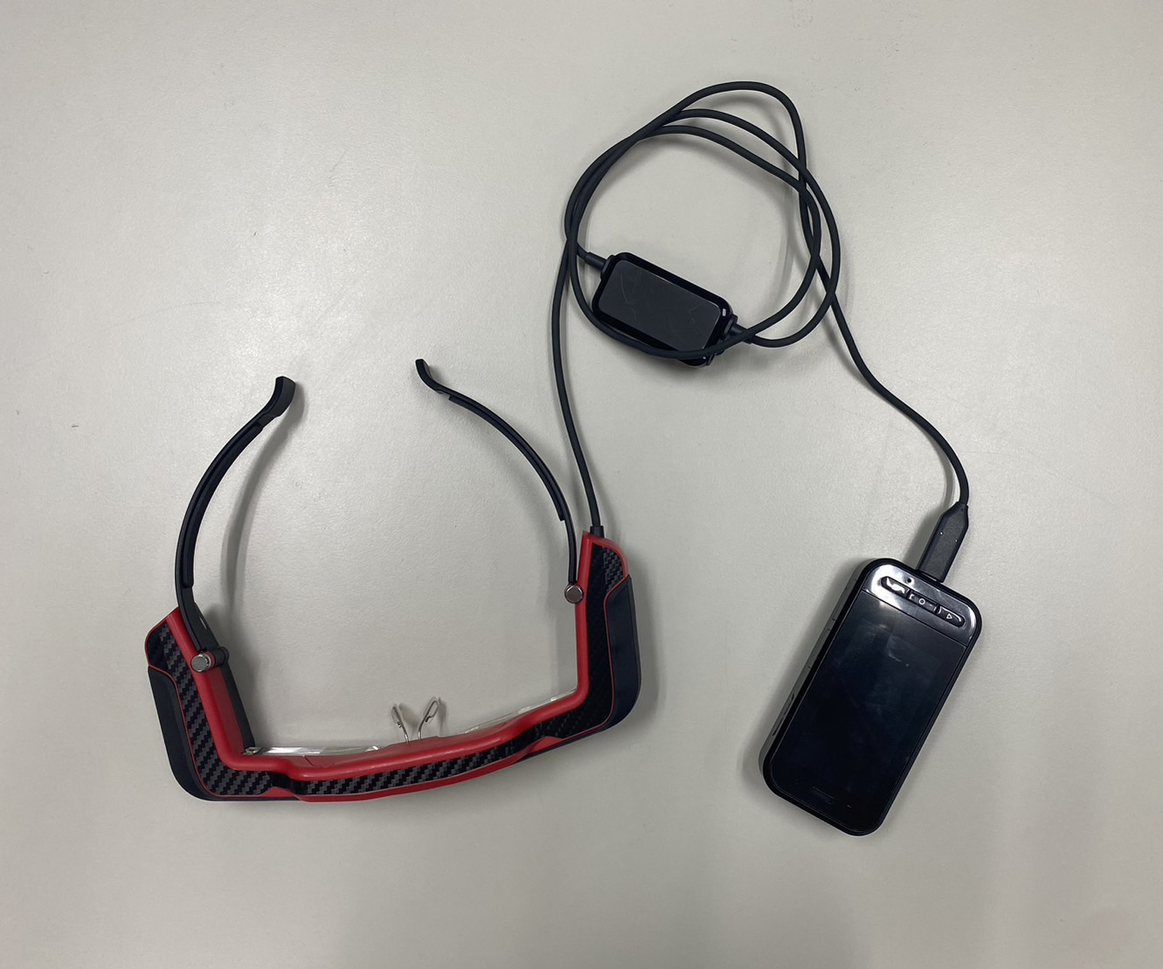
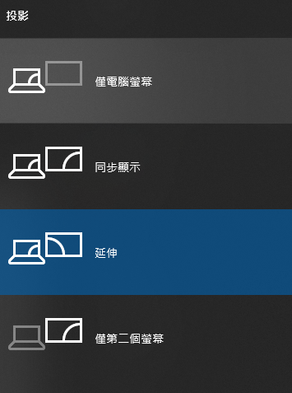
J-Reality J7EF Plus 與 EPSON BO-IC400 連接
※ 連接後即可看到畫面，無須下載軟體連接後的畫面即硬體設備上的畫面
J-Reality J7EF Plus可以連接的硬體設備 :
EPSON BO-IC400
能夠支援的手機
電腦 (需有Type-C且有支援DP)
若連接電腦需將投影改成延伸
(鍵盤 : Windows+ P 即可更改)

Slide 6
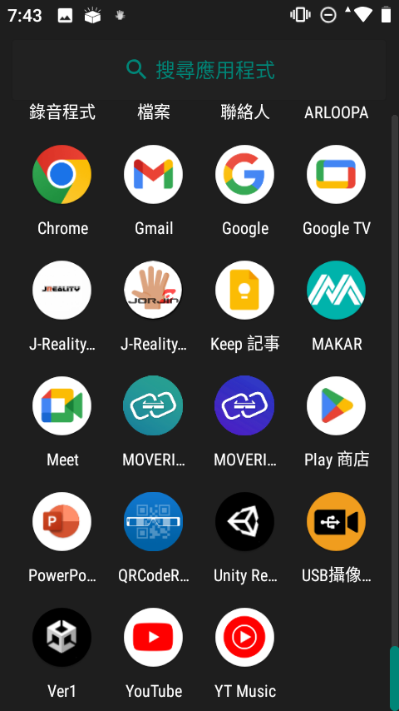
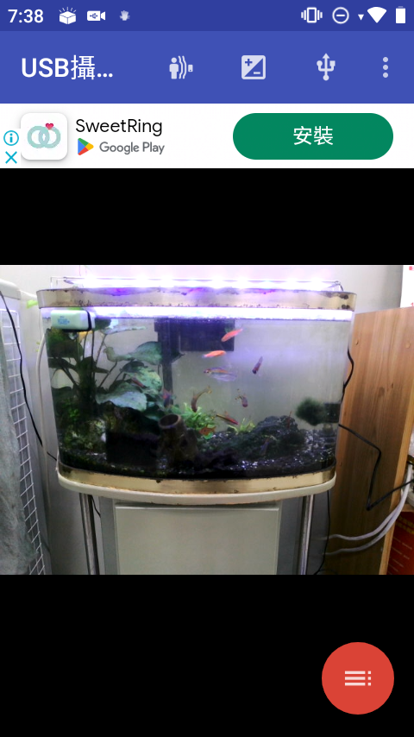
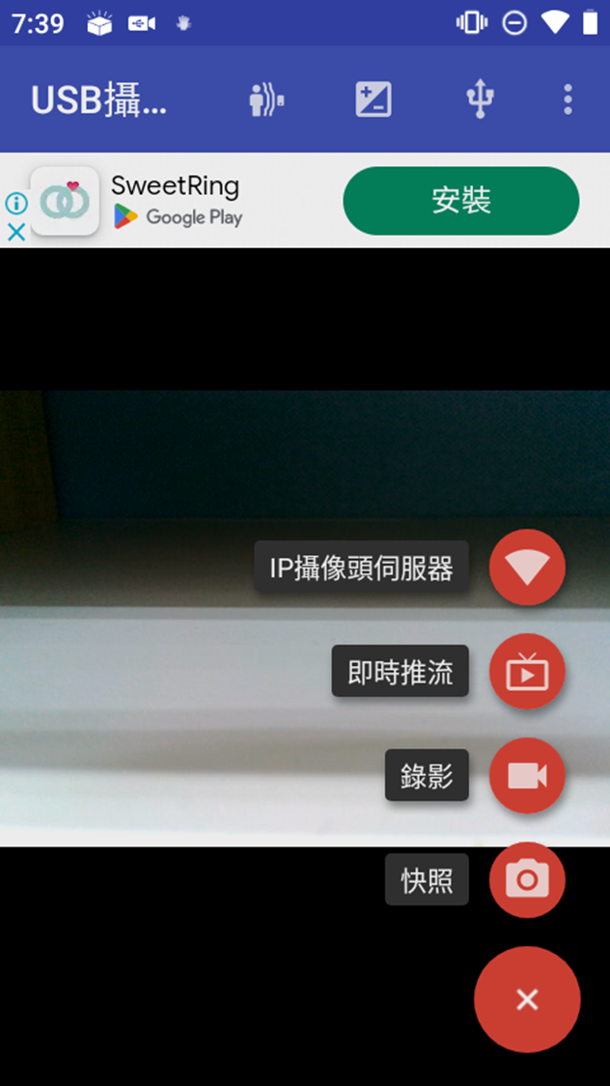
透過 J-Reality J7EF Plus 進行拍攝
透過 J-Reality J7EF Plus 的鏡頭進行拍攝
開啟軟體 : USB攝像頭
畫面呈現
儲存畫面

Slide 7
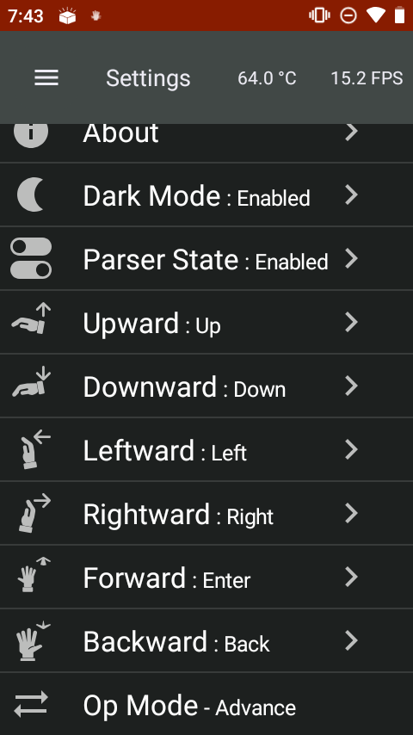
透過 J-Reality J7EF Plus 操作手機
戴上J-Reality J7EF Plus後，可以在鏡頭前方比手勢，即可操作手機
軟體 : J-Reality Gesture
(需有軟體才可以操作)
可以自定義手勢

